Slide 1
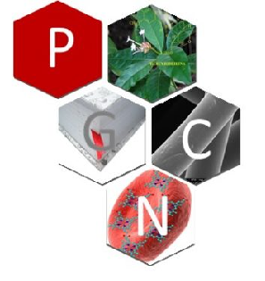
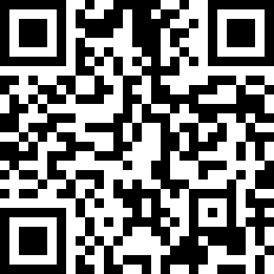
Universidade Estadual do Norte Fluminense Darcy Ribeiro – UENF
Programa de Pós-Graduação em
Ciências Naturais - PGCN
Edite o título do seu vídeo aqui!!!!!

